Slide 1
Табиғатты зерттеудің ғылыми әдістері. Физикалық эксперимент. Физикалық шамаларды өлшеу
Пән мұғалімі: Оңғарбай Ж.

Slide 2
Физиканың негізгі мақсаты
табиғатта болып жатқан әр түрлі физикалық құбылыстарды зерттеп, оларды өзара байланыстыратын заңдарды ашу.
Физика-табиғаттағы денелер мен құбылыстардың неғұрлым жалпылама қасиеттері жайлы ғылым. Оның міндеті-құбылыстардың мәнісі мен ішкі заңдылықтарын ашу.
Физиканың ашқан заңдарына Бүкіл Әлем бағынады.

Slide 3
Физические законы и теории, границы их применимости
Табиғатты зерттеудің ғылыми әдістері
В результате обобщения экспериментальных фактов, а также результатов деятельности людей устанавливаются физические законы — устойчивые повторяющиеся объективные закономерности, существующие в природе. Наиболее важные законы устанавливают связь между физическими величинами, для чего необходимо эти величины измерять.
Научный метод, опираясь на опыт, отыскивают количественные (математически формулируемые) законы природы; открытые законы проверяются практикой;
Бақылау
Қорытынды
Гипотеза
Тәжірибе
Теория, заң

Slide 4
Бақылау
Бақылау негізгі зерттеу әдістерінің бірі болып табылады.
Зерттеу объектісін нақты , белгіленген жағдайда бақыланады
Бақылау бірнеше рет қайталанып жасалады.
Эксперименттік нәтижелерге, фактілерге түсініктеме беру үшін қорытынды жасалалып, гипотеза ұсынылады.

Slide 5
Ғылыми гипотеза
Гипотеза — ғылыми болжам. Бірақ қандай бір құбылысты нақты түсіндіретін ғылыми теорияға айналу үшін тәжірибе арқылы дәлелденуі қажет.

Slide 6
Физикалық эксперимент
Физикалық эксперимент табиғатты зерттеу әдістерінің ішіндегі ең маңыздысы. Себебі барлық теориялар мен заңдар, формулалар мен ережелер осы физикалық эксперимент нәтижесі болып табылады.
Физикалық эксперимент белгілі бір құралдармен жасалады.

Slide 7
Физикалық эксперимент төмендегідей бірқатар мәселелерді шешуге бағытталған:
Тәжірибелерді физикалық тұрғыдан қарастыру;
Физикалық шамаларды өлшеу арқылы физикалық заңдар мен заңдылықтардағы функционалдық тәуелділікті анықтау;
Физикалық процестерді тұрмыстық техника көмегімен басқару мүмкіндігін түсіндіру (тігін машинасындағы реостаттың және потенциометр – дыбыс реттегіштің телевизордағы, магнитофондағы, радиоқабылдағыштағы міндетін анықтау);
Тұрмысқа қажетті техникалық құрылғылардың параметрлерін өлшеу және есептеулер жүргізу (элекр құрылғыларының – үтіктің, электрплитасының қуатын электр энергиясын есептегіш пен секундтық тілі бар сағат арқылы анықтау және оны осы құралдың құжаттық көрсеткіштерімен салыстыру; егер олар сәйкес келмесе себептерін түсіндіру);
Техникалық білімдерін күнделікті еңбек тәжірибесінде қолдану (май қабатымен жабылған суда картоп тезірек піседі. Мұны тәжірибе тексеріп, құбылысты түсіндіру керек).

Slide 8
Физикалық эксперимент төмендегідей сатылардан тұрады.
Эксперимент тақырыбы:
Эксперимент мақсаты;
эксперимент міндеттері
Эксперимент проблемасы
эксперимент сұлбасы, жобасы
эксперимент жүргізу
эксперименттегі есептеулер
эксперименттегі сызбалар мен жазбалар;
эксперимент нәтижесі
эксперимент қорытындысы.

Slide 9
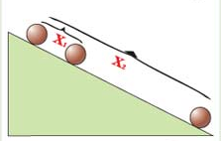
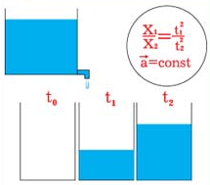
Бүкіл әлемдік тартылыс заңы, Кулон заңы, жарықтың шығалу немесе сыну заңы, тб көптеген заңдар мен теориялар эксперимент жүзінде анықталды.

Slide 10
Қазақстандағы өлшеуіш құралдар
Арнайы өлшеуіш құралдарына тек мемлекеттік реестрге тіркелген өлшеуіш құралдар ғана жатқызылады. Реестрде тіркелген құралдардың өлшеу мақсаты мен нақтылығы дәл көрсетіліп сертификатталады.

Slide 11
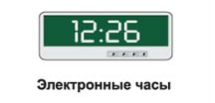
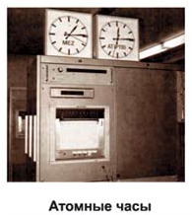

Slide 12
Физикалық теория
Физикалық құбылыстарды және оларды сипаттайтын заңдарды бір-бірімен өзара байланыстыра отырып түсіндіретін жүйелі білім – физикалық теория деп аталады.
Классикалық механика теориясы;
Молекулалық физика теориясы;
Кванттық механика теориясы;
Молекулалық-кинетикалық теория,т.б.

Slide 13
Физикалық шамалар – құбылыстардың қасиеттерін сандық тұрғыдан сипаттайды. Физикалық шамалардың өлшем бірліктері болады. Ұзындық бірлігі – метр, температура бірлігі – градус.
Физикалық шаманың мәні деп, оның өлшем бірлігі көрсетілген сандық мәнін айтады.
Физикалық шамалардың мәндерін физикалық аспаптар жәрдемімен арнайы өлшеулер жүргізу арқылы анықтайды.

Slide 14
Физикалық шаманы өлшеу дегеніміз – оны өлшем бірлік ретінде алынған біртекті басқа бір шамамен салыстыру.
Құралдың бетіне түсірілген бөліктер мен сандар аспап шкаласы деп аталады.
Аспаптың бөлік құны өлшенетін шаманың шкаладағы кез-келген екі мәнінің айырмасын сол сол мәндердің арасындағы бөлік санына бөлу арқылы анықталады.

Slide 15
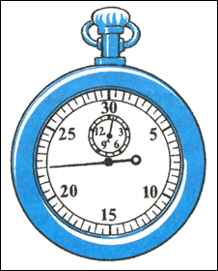
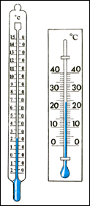
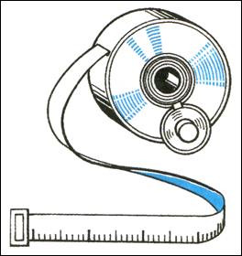
Мектептегі физикада қолданатын кейбір құралдар
секундомер
динамометр
термометрлер
метр
мензурка

Slide 16
Кестені толтыр:
№ | Физикалық шама | құрал | Өлшем бірлігі
1 | Температура | термометр | Градус (⁰С)
2
3
4
5
6
7
8
9
10

